Slide 1
C PROGRAMMING LANGUAGE
TS. Đỗ Quốc Huy
Bộ môn Khoa Học Máy Tính
huydq@soict.hust.edu.vn

Slide 2
ĐIỀU KHIỂN LẶP (1)
huydq@soict.hust.edu.vn

Slide 3
Vòng lặp (loop)
Được sử dụng để thực hiện lặp nhiều lần cùng 1 lệnh hay khối lệnh
C hỗ trợ tạo vòng theo nhiều cách thức mềm dẻo để quyết định số lần lặp và khi nào thì kết thúc vòng lặp
Các loại vòng lặp hỗ trợ trong ngôn ngữ C là
for
while
do…while

Slide 4
Nội Dung Khóa Học
1st | Tổng quan lập trình máy tính
2nd | Ngôn ngữ lập trình C
3rd | Kiểu dữ liệu
4th | Vào ra dữ liệu
5th | Biểu thức trong ngôn ngữ C
6th | Lệnh rẽ nhánh
7th | Lệnh lặp (for…)
8th | Lênh lặp (while,do…while)
9th | Hàm
10th | Mảng
11th | Con trỏ
12th | Chuỗi
13th | Cấu trúc dữ liệu
14th | Vào ra với file
15th | Final Exam
Notes:
This is the list of topics that will be presented in this course.

Slide 5
Cấu trúc lặp for
Dùng để thực hiện nhiều lần một công việc
for([b.thuc_1];[b.thuc_2];[b.thuc_3]) Lệnh;
b.thuc_1: Khởi tạo giá trị ban đầu cho vòng lặp
b.thuc_2: Điều kiện tiếp tục vòng lặp
b.thuc_3: Thay đổi biến điều khiển của vòng lặp
Lệnh: Có thể là lệnh đơn lệnh kép hoặc lệnh rỗng

Slide 6
Cấu trúc lặp for
for([b.thuc_1];[b.thuc_2];[b.thuc_3]) Lệnh;
Là một dạng của vòng lặp while với các thành phần khởi tạo (b.thuc_1) và cập nhật (b.thuc_3) được chỉ ra trong câu lệnh
Các thành phần trong câu lệnh for là tuỳ chọn.
Khi điều kiện lặp (b.thuc_2) không được chỉ rõ thì nó được lấy giá trị ngầm định là đúng.
b.thuc_3 luôn thực hiện sau câu lệnh của vòng lặp

Slide 7
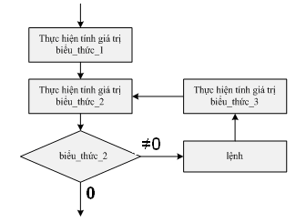
Lưu đồ

Slide 8
Sử dụng
int i;
for(i = 0; i < 100; i++) Câu_lệnh;
int i;
for(i = 0; i < 100; i+=2)Câu_lệnh;
int i;
for(i = 100; i > 0; i--) Câu_lệnh;

Slide 9
Ví dụ 1
Hãy đưa ra màn hình các số nguyên dương nhỏ hơn 10.
Cách làm: có 9 số nguyên dương nhỏ hơn 10 là 1, 2, 3, 4, 5, 6, 7, 8 và 9.
Để in 9 số nguyên dương này ta cần sử dụng một biến nguyên đặt tên là i.
Bước 1: gán cho i giá trị bằng 1.
Bước 2: đưa ra màn hình giá trị của i.
Bước 3: tăng giá trị của i thêm 1 đơn vị.
Bước 4: kiểm tra nếu giá trị của i ≤ 9 thì quay về bước 2, nếu giá trị của i > 9 thì chuyển sang bước 5.
Bước 5: kết thúc.
#include <stdio.h>
#include <conio.h>
void main() {
int i;
for (i = 1;i <= 9;i++)
printf(“%5d”,i);
// ta dành 5 vị trí để in mỗi số
getch();
}
}
Notes:
Lệnh có thể trình bày trên cùng 1 dòng với lệnh for hoặc xuống dòng

Slide 10
LƯU Ý
Theo chuẩn C89: biến phải được khai báo trước khi sử dụng trong vòng for.
int i;
for (i = 0; i < n; i++)
for (int i = 0; i < n; i++)
Là cú pháp được giới thiệu trong chuẩn C99.
Để sử dụng cách viết này cần bật chế độ C99 bằng cách truyền tham số -std=c99 cho GCC.
VD :
gcc -std=c99 -o outputfile sourcefile.c
Notes:
câu lệnh biên dịch file mã nguồn sourcefile.c → file thực thi outputfile

Slide 11
Ví dụ 2
Đọc một tập số nguyên và in tổng của chúng
tổng = 0
đếm = 0
input sốpt
while (đếm < sốpt) do
{
input sốsau
cộng sốsau vào tổng
thêm 1 vào đếm
}
output tổng
#include <stdio.h>
int main() {
int tong = 0, dem, sopt, sosau;
printf(“So phan tu trong day so:"); scanf("%d", &sopt);
for (dem = 0; dem < sopt; dem++) {
scanf("%d", &sosau); tong += sosau;
}
printf(“Tong la %d\n",tong);
return 0;
}

Slide 12
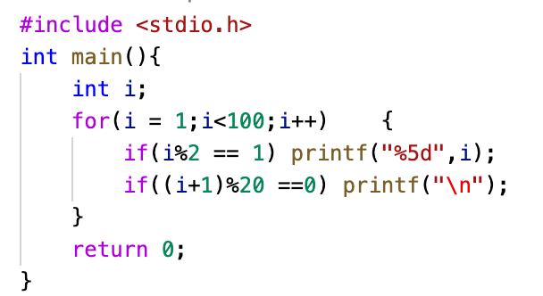
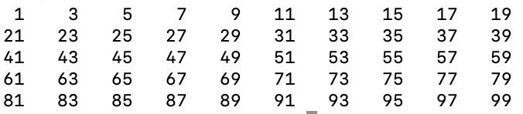
Tìm các số nguyên lẻ nhỏ hơn 100 (1)

Slide 13
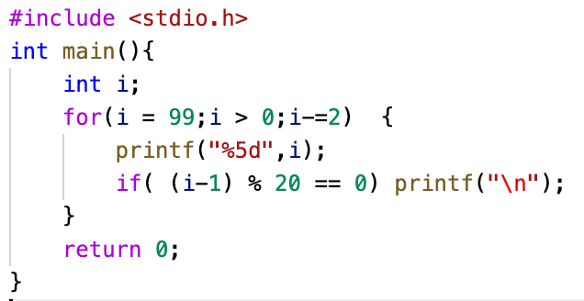
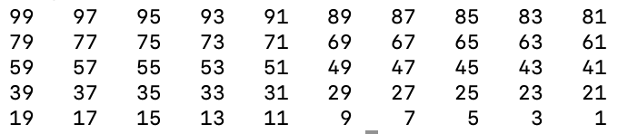
Tìm các số nguyên lẻ nhỏ hơn 100 (2)
Cách 2: Biến điều khiển giảm dần

Slide 14
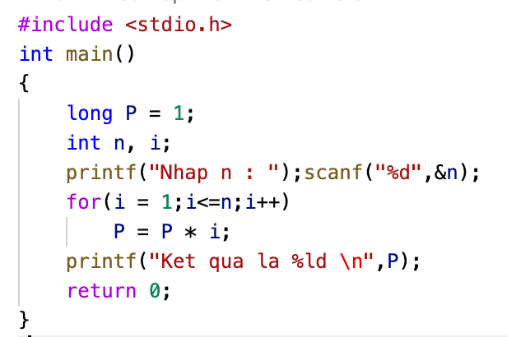

Nhập n và tính n!

Slide 15
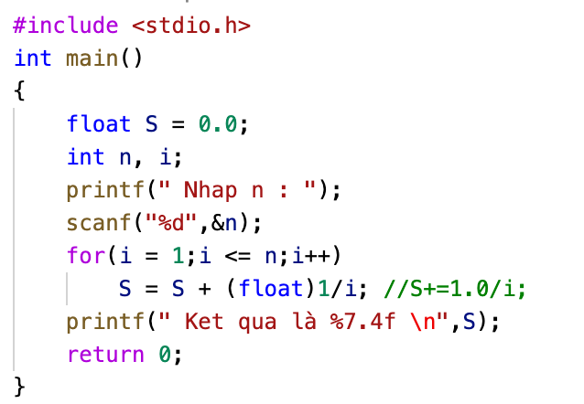

Nhập n và tính tổng S = 1+1/2+..+1/n

Slide 16
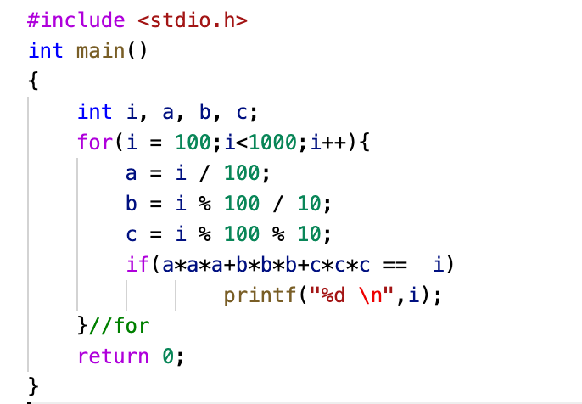

Tìm số 3 chữ số thỏa mãn abc=a³+b³+c³

Slide 17
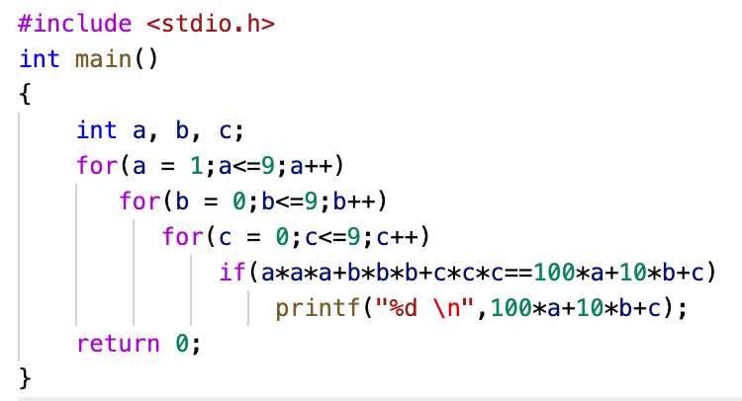
Tìm số 3 chữ số thỏa mãn abc=a³+b³+c³ (2)

Slide 18
Chú ý
Không nhất thiết phải có đầy đủ các thành phần trong vòng lặp for
VD: Đếm số ký tự nhập vào từ bàn phím, sử dụng 2 hàm sau:
int getchar(): đọc ký tự từ vùng đệm bàn phím.
Nếu vùng đệm rỗng, đợi người dùng gõ dãy ký tự (cho tới khi ấn phím Enter), sẽ trả về ký tự đầu
putchar(int c): đưa ký tự ra màn hình

Slide 19
Chú ý
Biểu thức khởi tạo
char c; int i=0;
for( ; (c=getchar())! = '\n’ ; i++)
putchar(c);
printf(“\nSo ky tu: %d”,i);
Biểu thức điều khiển
for(i=0 ; ; c=getchar(), i++)
if(c==‘\n’) break;
printf(“\nSo ky tu: %d”,i);
Thân vòng lặp
for(i=0 ; getchar() != ‘\n’; i++);
printf(“\nSo ky tu: %d”,i);
Hello world
Hello world
So ky tu: 11
Hello world
So ky tu: 12
Hello world
So ky tu: 11

Slide 20
Lỗi thường gặp
for (dem=0; dem<sopt; )
{
scanf("%d", &sosau); tong += sosau;
}
Biến đếm không được cập nhật sau mỗi lần lặp
for (dem=0; dem<sopt; dem++);
{
scanf("%d", &sosau); tong += sosau;
}
Dấu ; không có ở đây
for (dem=0, dem<sopt, dem++)
{
scanf("%d", &sosau); tong += sosau;
Dấu phảy không phải là dấu phân cách các thành phần
}

Slide 21
Dấu phẩy
Trong vòng for dấu phẩy (,) được dùng để phân cách nhiều lệnh trong cùng một nhóm.
Ví dụ:
for (i=0, j=100; i<=j; i++,j--)
printf(”(%d, %d\n)”, i, j);
Output: (0, 100)
(1, 99)
…
(49, 51)
(50, 50)

Slide 22
Bài tập
Viết chương trình in các số có 2 chữ số có tổng là 10, ví dụ 19, 28,…

Slide 23
Lời giải (bài 1)
#include <stdio.h>
int main() {
int i = 0;
int chu_so_thu_nhat = 0, chu_so_thu_hai = 0;
for (i = 10; i < 99;i++)
{
chu_so_thu_nhat = i /10;
chu_so_thu_hai = i%10;
if (chu_so_thu_nhat + chu_so_thu_hai == 10) printf("%d\n",i);
}
return 0;
}

Slide 24
Bài tập 2
Viết chương trình in 100 số đầu tiên của dãy số sau: 1 2 3 5 8 13 21…

Slide 25
Lời giải (bài 2)
first = 1; second = 2;
for (count=1; count<=100; count++)
{
printf(“%5d”, first); tmp = first + second; first = second; second = tmp;
}

Slide 26
Bài tập 3
Viết chương trình nhận vào một số nguyên n <= 9 và in ra một tam giác có dạng như sau: ví dụ với n = 5.
1
12
123
1234
12345

Slide 27
Lời giải (bài 3)
for (i=1; i<=n; i++)
{
for (j=1; j<=i; j++) printf(”%d”, j);
printf(”\n”);
}

